Slide 1
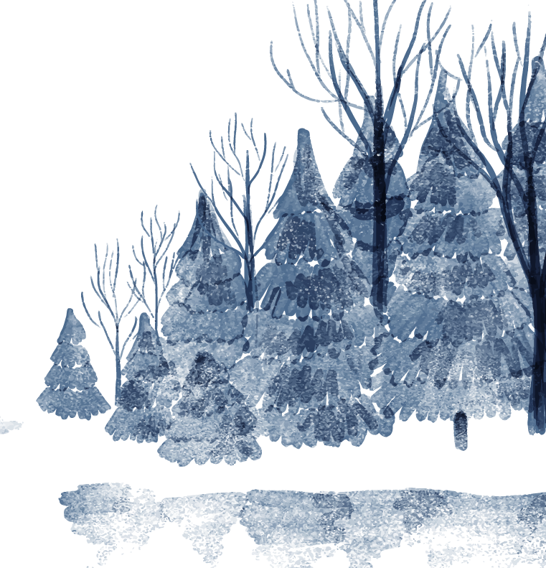
Tiết 24
Ôn tập cuối kì I
Môn LSĐL-Sử

Slide 2
MỤC TIÊU
- Hệ thống kiến thức bài học, từ bài 4 đến bài 7.
- Hướng dẫn học sinh ôn tập
- Vận dụng làm bài tập, chuẩn bị cho tiết kiểm tra cuối học kì I.

Slide 3
Câu 1: Trung Quốc trở thành quốc gia phong kiến cường thịnh nhất châu Á dưới triều đại nào?
A. Nhà Hán. | B. Nhà Đường.
C. Nhà Thanh. | D. Nhà Nguyên.

Slide 4
Câu 2: Điều kiện tự nhiên nào đã đem đến những thuận lợi để Ấn Độ phát triển nông nghiệp?
A. Sông Ấn và sông Hằng tạo ra vùng đồng bằng phù sa màu mỡ.
B. Diện tích lãnh thổ rộng lớn, khí hậu nhiệt đới gió mùa.
C. Ba mặt giáp biển.
D. Ấn Độ bị ngăn cách với bên ngoài bởi dãy Hi-ma-lay-a đồ sộ.

Slide 5
Câu 3: Điểm chung về sự thành lập hai vương triều phong kiến Đê-li và Mô-gôn là gì?
A. Đều do người Hồi giáo lập nên.
B. Đều do người Thổ Nhĩ Kỳ thống trị.
C. Đều do người Mông Cổ thống trị.
D. Đều do thế lực từ bên ngoài tấn công xâm lược và lập nên.

Slide 6
Câu 4: Từ thế kỉ III, loại hình tôn giáo nào được truyền bá và phổ biến ở Đông Nam Á?
A. Hin-đu giáo. | B. Nho giáo.
C. Phật giáo tiểu thừa. | D. Hồi giáo.

Slide 7
Câu 5: Năm 1353, một tộc trưởng người Lào
là Pha Ngừm đã thống nhất và lập ra nhà nước có tên là gì?
A. Lan Xang. | B. Gúp-ta.
C. Đê-li. | D. Đại Việt.

Slide 8
Câu 1: Trình bày thành tựu văn hóa của Trung Quốc đã đạt được trong lĩnh vực: Tư tưởng - tôn giáo; kiến trúc điêu khắc?
* Tư tưởng-tôn giáo:
- Nho giáo đã trở thành hệ tư tưởng chính thống của chế độ phong kiến Trung Quốc.
- Phật giáo tiếp tục thịnh hành nhất dưới thời Đường.
* Kiến trúc điêu khắc:
- Các triều đại phong kiến đã xây dựng nhiều cung điện cổ kính nổi tiếng với phong cách đặc sắc như Cố Cung, Viên Minh Viên, Tử Cấm Thành.
- Những bức họa đạt tới đỉnh cao tượng Phật được chạm khắc tinh xảo, sinh động đã chứng tỏ sự tài hoa và sáng tạo của các nghệ nhân Trung Quốc.

Slide 9
Câu 2: Nêu sự ra đời, đặc điểm kinh tế, xã hội của
Ấn Độ thời kì vương triều Gúp-ta?
- Sự ra đời:
+ Vương triều Gúp-ta được thành lập vào đầu thế kỉ IV.
+ Người sáng lập: San-đra Gúp-ta I.
- Kinh tế: Công cụ bằng sắt được sử dụng rộng rãi, kinh tế, văn hóa và xã hội phát triển. Quan hệ thương mại với nhiều nước.
- Xã hội: Đời sống người dân được ổn định, sung túc hơn.

Slide 10
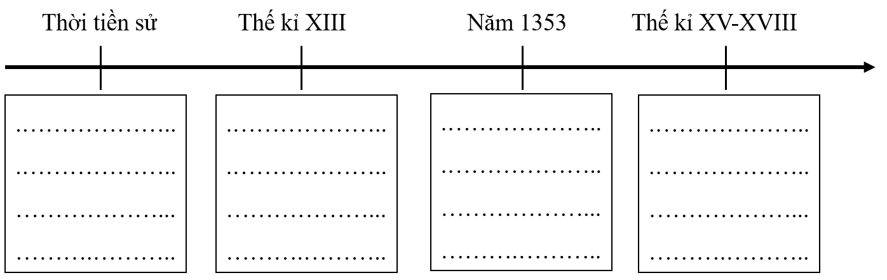
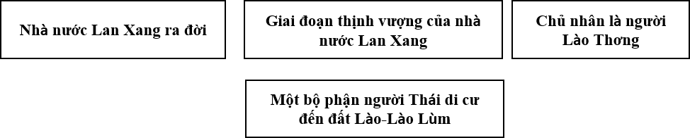
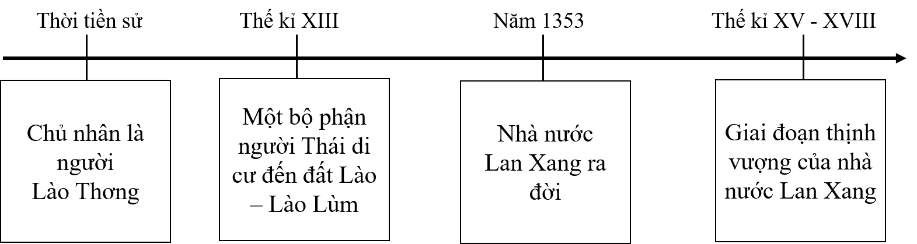
Câu 3: Em hãy lựa chọn và sắp xếp thông tin thích hợp dưới đây để được tiến trình lịch sử của Lào đến giữa thế kỉ XVII?

Slide 11
Dặn dò
- Học thuộc đề cương
- Ôn tập kĩ chuẩn bị thi cuối kì I

Slide 12

Feeling adventurous?
Mercury
Venus
Mars
Jupiter
Saturn
Neptune
It’s the closest planet to the Sun and the smallest
Venus is the second planet from the Sun
Despite being red, Mars is actually a cold place
Jupiter is the biggest planet of them all
Saturn is composed of hydrogen and helium
Neptune is the farthest planet from the Sun

Slide 13
Where can you visit us?
Hotel
Mercury is the smallest planet
Resort
Venus is the second planet from the Sun

Slide 14
What can you do?
Activities
 | Mon to Sun | 9:00 am - 5:00 pm | $31.90
 | All week | 10:00 am - 6:00 pm | $15.40
 | Mon, Wed, Sun | 9:30 am - 4:00 pm | $492.80
 | All week | 11:00 am - 6:00 pm | $13.92

Slide 15

Ready to live your adventure?
Arrive at the hut
Ready? Go!
Get the map
Choose place
Venus is the second planet from the Sun
Mars is actually a cold place
Jupiter is the biggest planet of them all
Saturn is composed of hydrogen and helium

Slide 16
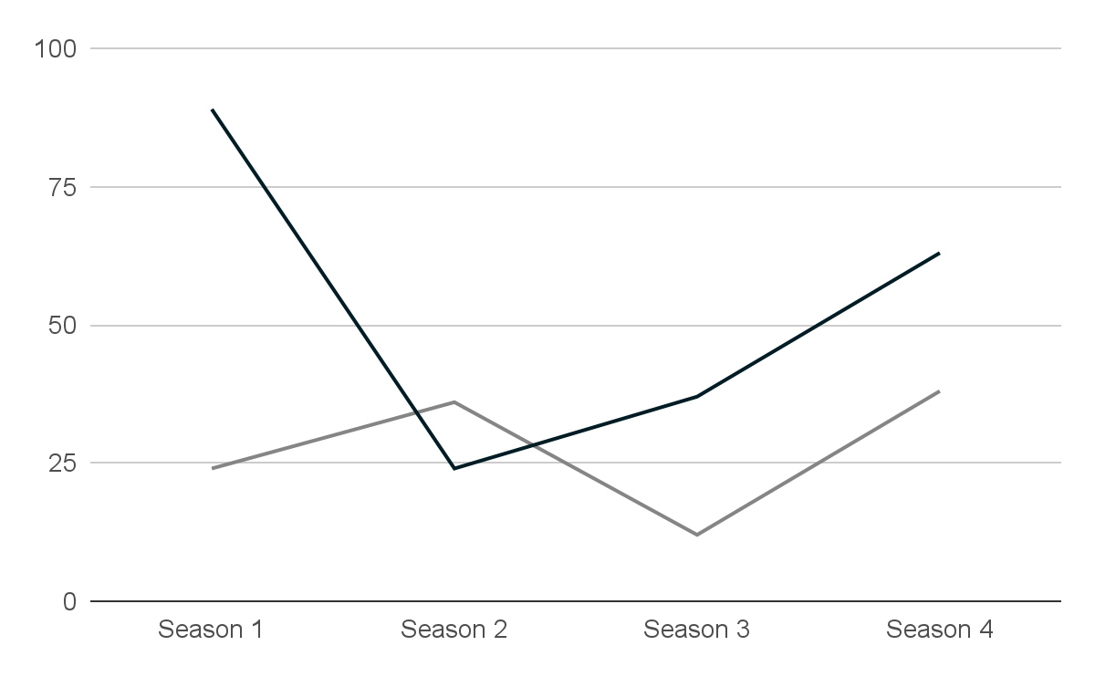
This is a graph
Mars
Despite being red, Mars is actually a cold place
Neptune
Neptune is the farthest planet from the Sun
Follow the link in the graph to modify its data and then paste the new one here. For more info, click here

Slide 17
21 million
Big numbers catch your audience’s attention

Slide 18
333,000
386,000 km
Earths is the Sun’s mass
Distance from the Earth to the Moon

Slide 19
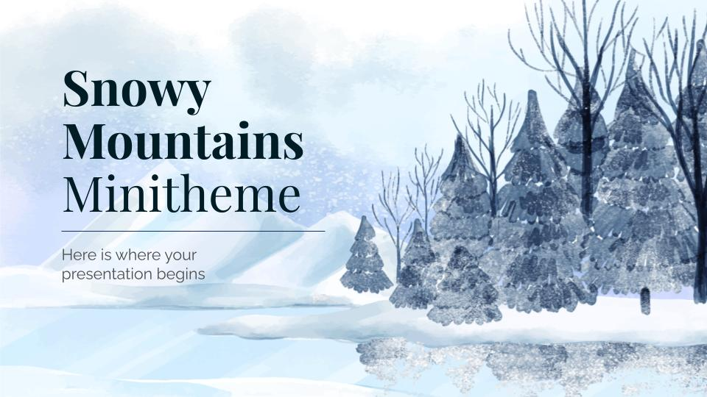
Product demo
You can replace the image on the screen with your own work. Just right-click on it and select “Replace image”

Slide 20
Thanks!
Do you have any questions?
youremail@freepik.com
+91 620 421 838
yourcompany.com
Please keep this slide for attribution

